Slide 1
Методы построения транспортных сетей: технологии PDH и SDH
Лекция 20

Slide 2
Транспортная сеть
Транспортная сеть связи (backhaul) — это совокупность всех ресурсов, выполняющих функции транспортирования в телекоммуникационных сетях. Она включает не только системы передачи, но и относящиеся к ним средства контроля, оперативного переключения, резервирования, управления.
Главным требованием, предъявляемым к транспортным сетям, является выполнение сетью основной функции – обеспечения пользователям возможности доступа ко всем разделяемым ресурсам сети

Slide 3
Для оценки таких сетей, применяют понятие готовности, или коэффициента готовности, который определяется долей времени, в течение которого сеть может быть использована по назначению.
Готовность сети может быть повышена путем аппаратного резервирования элементов (узлов) сети, резервирования трафика, трактов и каналов за счет соответствующей организации архитектуры всей сети, ее топологии, управления и синхронизации сети

Slide 4
Расширяемость означает возможность сравнительно легкого (в ограниченных пределах) добавления отдельных элементов сети (пользователей, служб), наращивания сегментов сети доступа и замены существующей аппаратуры более мощной.
Масштабируемость означает, что сеть позволяет наращивать количество сетевых узлов и протяженность трактов в очень широких пределах без снижения пропускной способности транспортных магистралей

Slide 5
Управляемость сети подразумевает возможность централизованно осуществлять конфигурацию, наблюдение, контроль и управление, как каждым сетевым элементом, так и всей сетью в целом, включая управление трафиком и планированием развития сети.
Транспортная сеть (transport network) – часть сети связи, охватывающая магистральные узлы, междугородние станции, а также соединяющие их каналы и узлы (национальные, междугородные)

Slide 6
Современная транспортная сеть строится на основе нескольких основных технологий,
таких как:
плезиохронной иерархии (PDH),
синхронной иерархии (SDH)

Slide 7
Плезиохронная иерархия PDH
Плезиохронная цифровая иерархия (PDH — Plesiochronous Digital Hierarchy) — цифровой метод передачи данных, основанный на временном разделении канала и технологии представления сигнала с помощью импульсно-кодовой модуляции

Slide 8
Технология PDH, несмотря на свой солидный возраст, продолжает активно использоваться при развертывании новых сетей и расширении существующих.
На данный момент технология PDH не является образцом передовой технической мысли, но ее надежность в совокупности с экономичностью позволяют ей на равных конкурировать с более современными технологиями

Slide 9
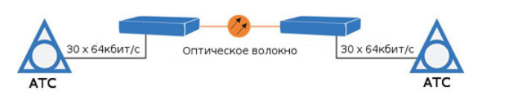

Slide 10
Такая технология используется в телекоммуникационных сетях для транспортировки больших объемов данных. Термин плезиохронный происходит от греческого слова plēsios , что означает близкое, и chronos — время, и относится к тому факту, что сети PDH работают в состоянии, когда различные части сети почти, но не совсем синхронизированы.
PDH позволяет передавать потоки данных, которые номинально работают с одинаковой скоростью, но допускают некоторое изменение скорости вокруг номинальной скорости

Slide 11
По аналогии, любые два часа номинально работают с одинаковой скоростью, отсчитывая 60 секунд каждую минуту. Однако между часами нет связи, гарантирующей, что они будут работать с одинаковой скоростью, и весьма вероятно, что одно работает немного быстрее другого.
В технологии PDH в качестве входного используется сигнал основного цифрового канала, а на выходе формируется поток данных со скоростями
n × 64 кбит/с

Slide 12
К группе основного цифрового канала, несущих полезную нагрузку, добавляются служебные группы бит, необходимые для осуществления процедур синхронизации и фазирования, сигнализации, контроля ошибок,
в результате чего группа приобретает форму цикла

Slide 13
В Европе действует отличный от остальных стран стандарт технологии PDH, согласно европейскому стандарту для передачи объединяется
32 канала по 64 кбит/с.
30 из этих каналов используются для передачи данных,
2 служебных канала используются для передачи сигналов управления и сигнализации

Slide 14
Япония и Северная Америка использует другие стандарты технологии PDH, отличающиеся количеством объединяемых потоков.
По этому стандарту на первом уровне объединяется 24 канала по 64 кбит/с. Соответственно на втором и третьем уровне цифровые потоки передаются на скоростях 6 Мбит/с и 45 Мбит/с соответственно

Slide 15
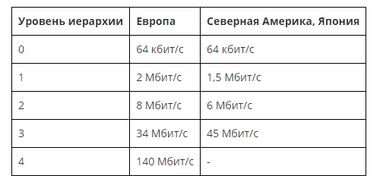

Slide 16
Такая разница в стандартах серьезно затрудняет подключение сетей, работающих с разными его версиями.
К недостаткам PDH можно отнести:
- затрудненный ввод/вывод цифровых потоков промежуточных функций;
- отсутствие средств автоматического сетевого контроля и управления, а также наличие трех различных иерархий

Slide 17
Безусловно, любая технология, в конечном счете, устаревает, но ее замена происходит лишь тогда, когда более новая технология позволяет предоставлять услуги с меньшими издержками и такой же или меньшей степенью риска.
Это значит, что PDH , как и многие другие зрелые технологии, еще долго будет применяться в сетях связи, сосуществуя с более новыми технологиями, внедряемыми в настоящее время

Slide 18
Синхронная цифровая иерархия (SDH)
Недостатки PDH привели к разработке в США иерархии синхронной оптической сети SONET,
а в Европе аналогичной
иерархии SDH,
которые были предложены для использования на автоматических линиях связи

Slide 19
Из-за неудачно выбранной скорости передачи было принято решение отказаться от создания сети SONET и построить на её основе сеть SONET/SDH. Характерные для технологии PDH недостатки были учтены и преодолены разработчиками технологии синхронных оптических сетей (Synchronous Optical NET, SONET), первый вариант стандарта которой появился в 1984 г.

Slide 20
Основной целью разработчиков международного стандарта было создание технологии, способной передавать трафик всех существующих цифровых каналов уровня PDH (как американских, так и европейских) по высокоскоростной магистральной сети на базе волоконно-оптических кабелей и обеспечить иерархию скоростей, продолжающую иерархию технологии PDH до скорости в несколько гигабит в секунду

Slide 21
В результате длительной работы удалось подготовить международный стандарт SDH (Synchronous Digital Hierarchy — синхронная цифровая иерархия).
Кроме того, стандарт SONET был доработан так, чтобы аппаратура и сети SDH и SONET являлись совместимыми и могли мультиплексировать входные потоки практически любого стандарта PDH — и американского, и европейского

Slide 22
Синхронная оптическая сеть (SONET) и синхронная цифровая иерархия (SDH) - это стандартизованные протоколы, которые синхронно передают несколько цифровых битовых потоков по оптическому волокну с использованием лазеров или высокогерентного света от светодиодов (LED)

Slide 23
При низких скоростях передачи данные также можно передавать через электрический интерфейс.
Этот метод был разработан для замены системы плезиохронной цифровой иерархии (PDH) для передачи больших объемов телефонных вызовов и трафика данных по одному и тому же оптоволокну без проблем синхронизации.
SDH и SONET сегодня широко используются:
SONET в Соединенных Штатах и Канаде,
а SDH в остальном мире

Slide 24
SONET подразделяется на четыре подуровня с некоторыми факторами, такими как путь, линия, секция и физический уровень.
Основным элементом сети SDH является мультиплексор. Обычно он оснащен некоторым количеством портов PDH и SDH.
Мультиплексор — устройство, имеющее несколько сигнальных входов, один или более управляющих входов и один выход

Slide 25
Мультиплексор позволяет передавать сигнал с одного из входов на выход; при этом выбор желаемого входа осуществляется подачей соответствующей комбинации управляющих сигналов.
Мультиплексоры SDH обычно разделяют на два типа, разница между которыми определяется положением мультиплексора в сети SDH

Slide 26
Терминальный мультиплексор (Terminal Multiplexer, ТМ)
завершает агрегатный канал.
Мультиплексор ввода-вывода (Add-Drop Multiplexer, ADM)
занимает промежуточное положение на магистрали (в кольце, цепи или смешанной топологии)

Slide 27
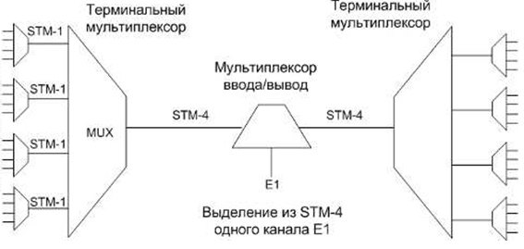
Пример сети SDH

Slide 28
Скорости для SDH уже не ограничиваются 500 Мбит/сек, как это было в PDH.
Скорость самого медленного цифрового потока в SDH, получившего название
STM-1, составляет 155,52 Мбит/сек

Slide 29
Для получения более высокой скорости применяется мультиплексирование 4-х потоков STM-1 в один поток STM-4.
Таким образом, удается получить скорость 622,08 Мбит/сек.
Для получения еще большей скорости применяется еще одно мультиплексирование четырех STM-4 в один поток STM-16, для передачи которого требуется скорость 2488,32 Мбит/сек и т.д.

Slide 30
Обозначение потока SDH | Скорость потока, Mбит/с
STM-1 | 155,52
STM-4 | 622,08
STM-16 | 2488,32
STM-64 | 9953,28
STM-256 | 39813,12
STM-1024 | 159252,48

Slide 31
Причем SDH не ограничена STM-1024.
На текущий момент основным ограничением для повышения скорости SDH являются максимально возможные скорости существующих технологий передачи данных. Теоретически, цифровую синхронную иерархию можно продолжать и дальше до бесконечности

